Slide 1
Типы берегов

Slide 2
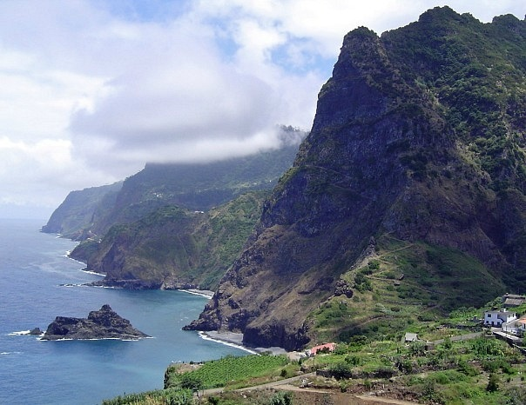
Абразионный тип берега формируется результате разрушения

Slide 3
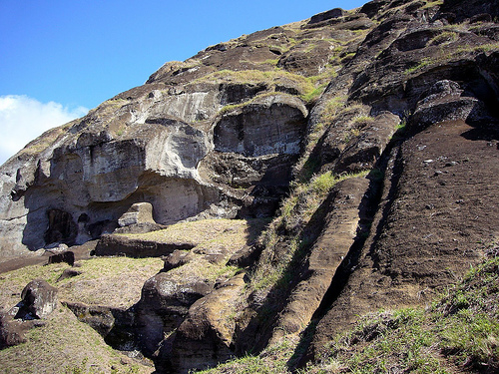
Отмерший клиф. Волноприбойные ниши.

Slide 4
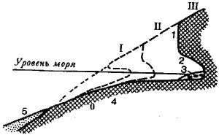
Развитие абразионного берега

Slide 5
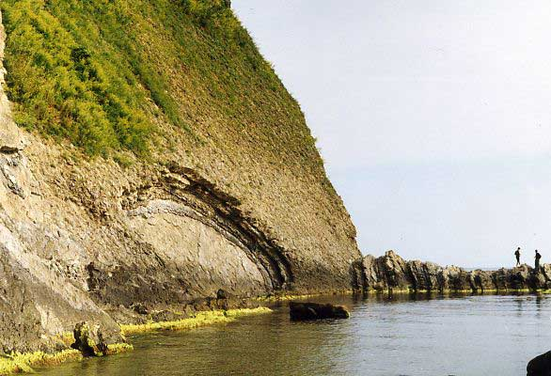
Волноприбойная ниша. Начало.

Slide 6
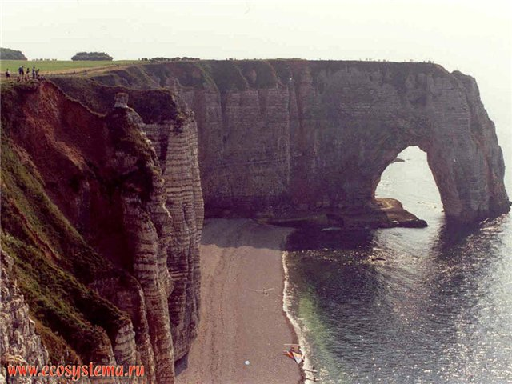
Абразионный берег. Бискайский залив

Slide 7
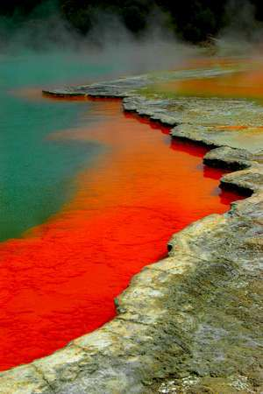
Абразионный тип берега

Slide 8
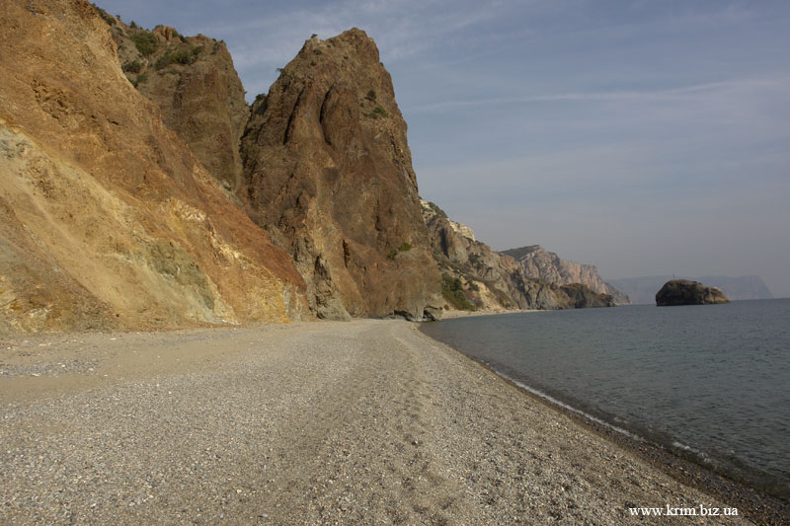
Абразионный тип берега

Slide 9
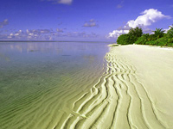
В процессе накопления рыхлого материала формируется аккумулятивный тип берега.

Slide 10
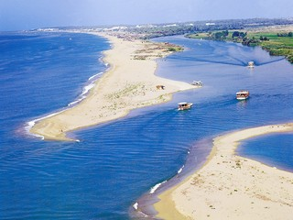
Аккумулятивный тип берега. Коса.

Slide 11
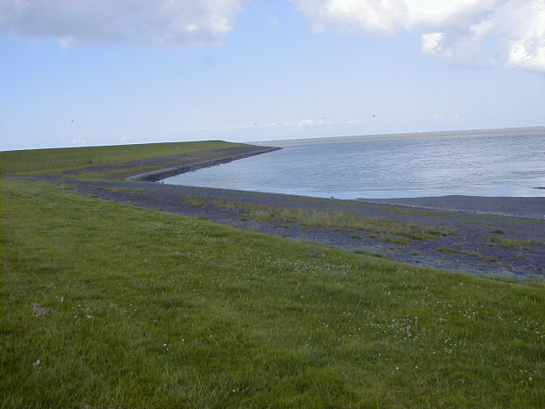
Низкий выровненный аккумулятивный тип берега

Slide 12
Абразионные берега там, где берег крутой. Аккумулятивные берега в целом характерны для низких побережий. Со временем абразия прекращается. Вырабатывается профиль равновесия, то есть происходит выполаживание береговой зоны (полосы) за счёт абразии и накопления аккумулятивных отложений на дне. В формировании берегов помимо ветровых волн большая роль принадлежит обвалам, осыпям, рекам, приливам, организмам.

Slide 13
Приливы на низких берегах формируют 1. осушной берег. Осушка покрыта наносами приливов и растёт вверх , образуются польдеры, которые заливаются только в сизигийные приливы. Польдеры отделяют дамбой от моря. Она спасает от наводнения Нидерланды.

Slide 14
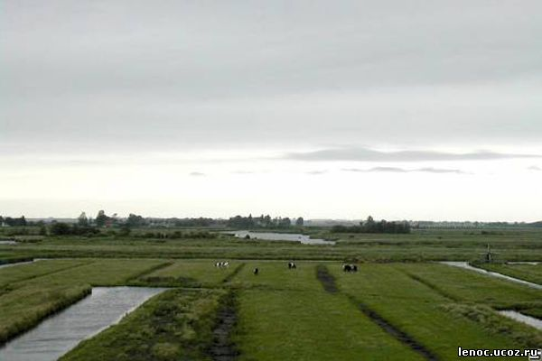
Польдеры.

Slide 15
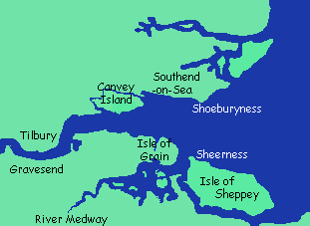
2. ЭСТУАРИИ – расширенное приливами устье реки

Slide 16
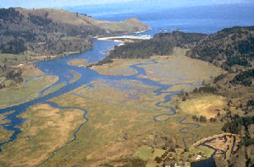
Эстуарий

Slide 17
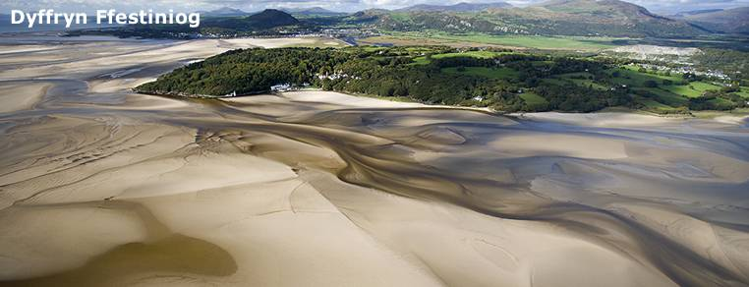
Эстуарий во время отлива

Slide 18
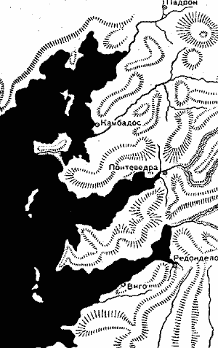
ЭСТУАРИИ

Slide 19
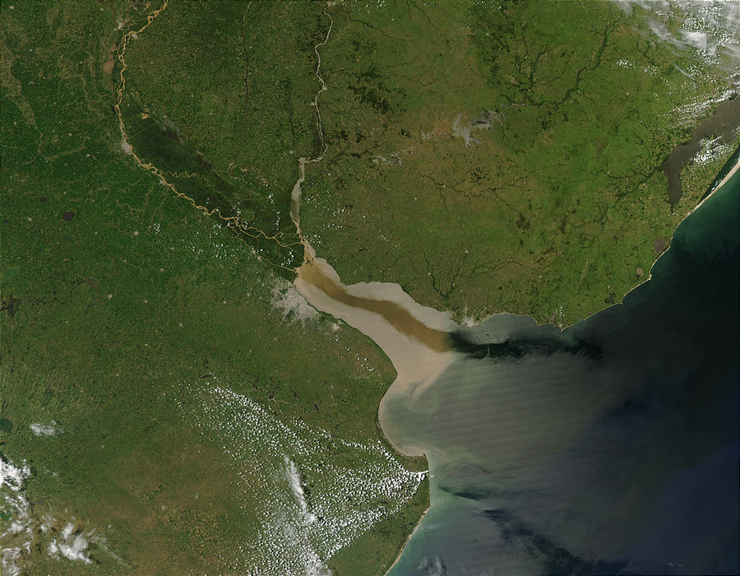
Эстуарий Ла-Платы

Slide 20
3. Потамогенные берега характеризуются большим участием рек в выносе материала в береговую зону. Берега сложены аллювием. Низменные, ровные, прорезанные многочислеными руслами. Дельтовые берега – разновидность потамогенных

Slide 21
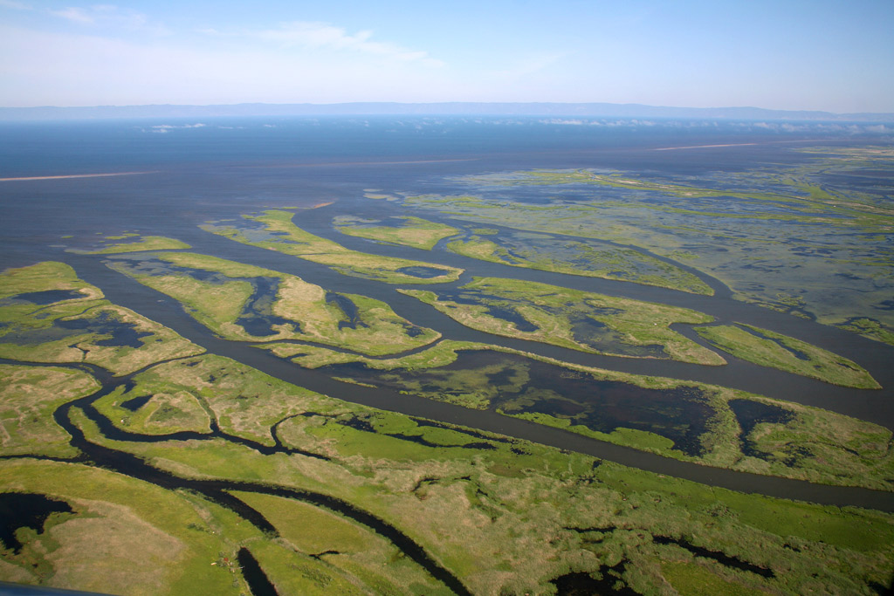
Дельтовые берега. Формируются низкие равнины.

Slide 22
4. В послеледниковое время произошло наступление моря (послеледниковая ингрессия). Сформировался ингресионный тип берега – проникновение моря в долины рек, в понижения прибрежной суши.
К ним относятся фьордовые , шхерные, риасовые, далматинского типа, лопастные, лиманные берега

Slide 23
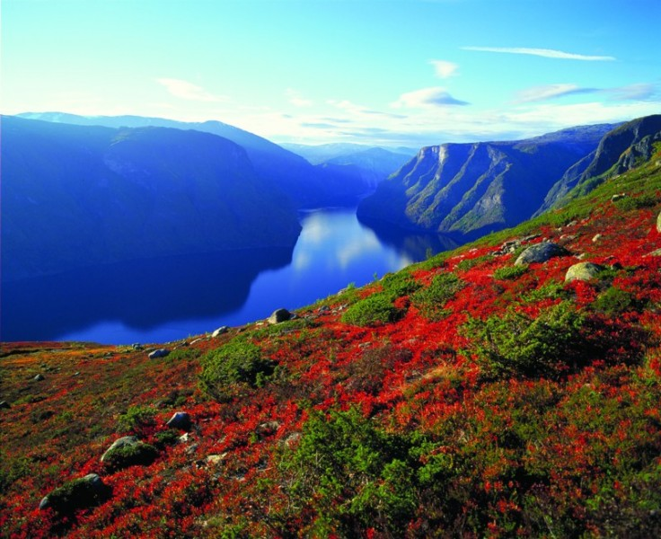
Фьордовый тип берега

Slide 24
Фьордовые берега – образуются при затоплении троговых долин горных побережий Норвегии, Гренландии, Канады, Ю. оконечностми Ю. Америки. Самый длинный фьорд - Магелланов пролив.

Slide 25
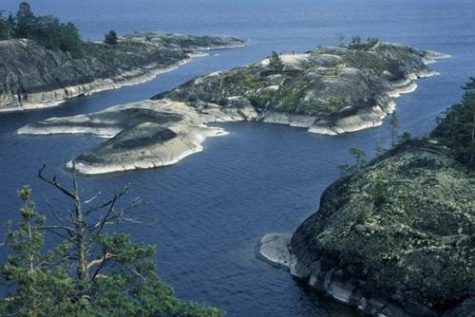
Шхерный тип берега образуется при затоплении цокольных равнин с «бараньими лбами»

Slide 26
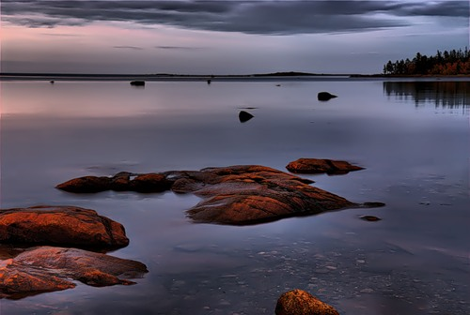
Шхерный тип берега

Slide 27
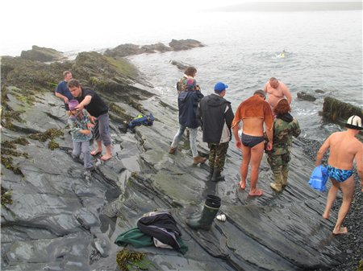
Шхерный тип берега

Slide 28
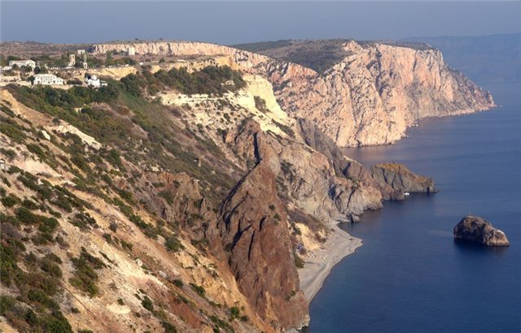
Лопастной тип берега – при подтоплении горстов, грабенов, которые превращаются в массивные п-ва

Slide 29
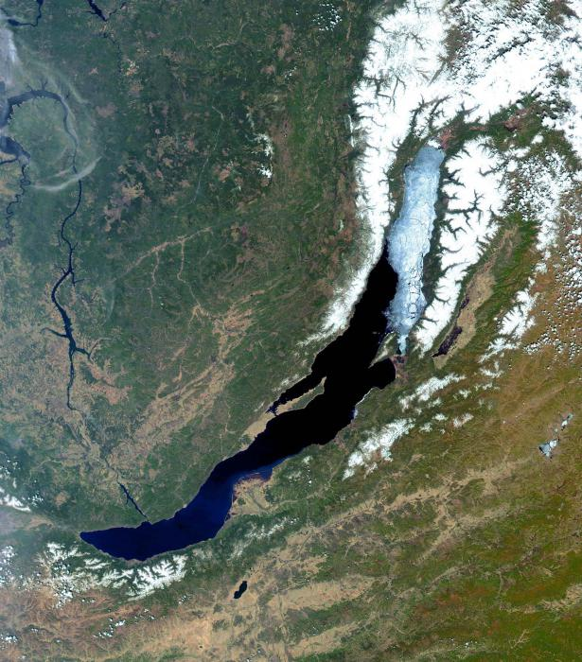
Байкал. Коренной берег

Slide 30
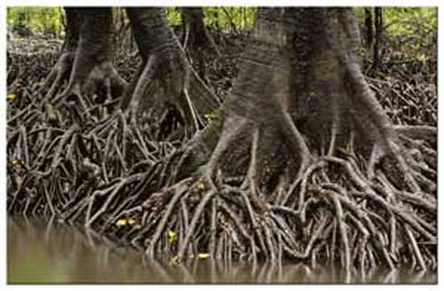
Мангровый тип берега

Slide 31
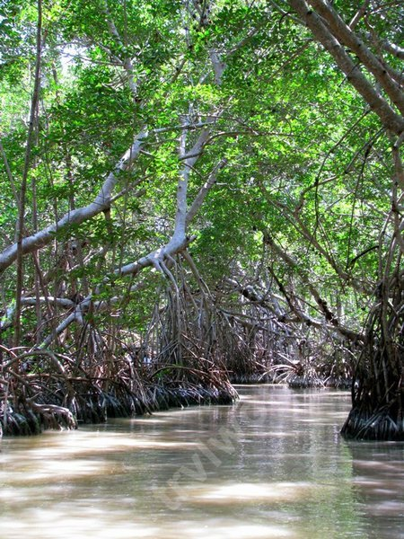
Мангровый тип берега

Slide 32
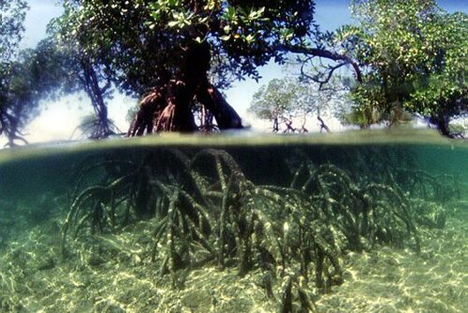
Мангры

Slide 33
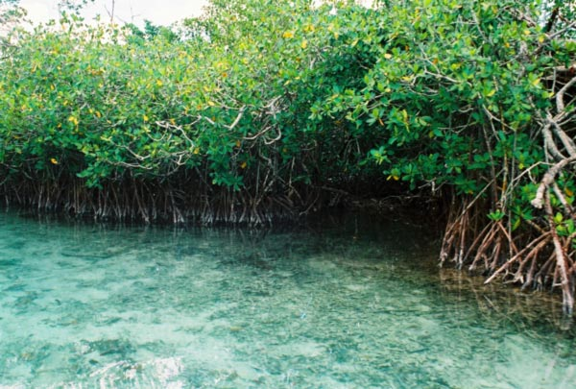
Мангровые заросли

Slide 34
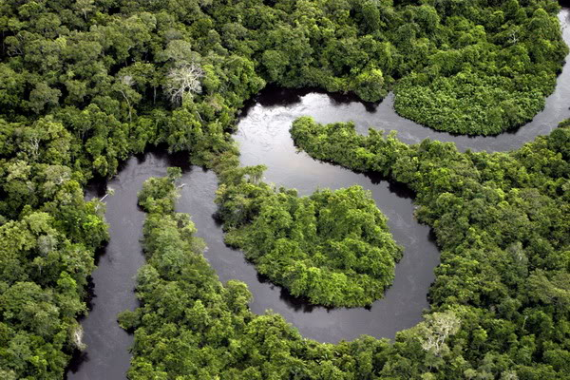
Река среди мангровых зарослей

Slide 35
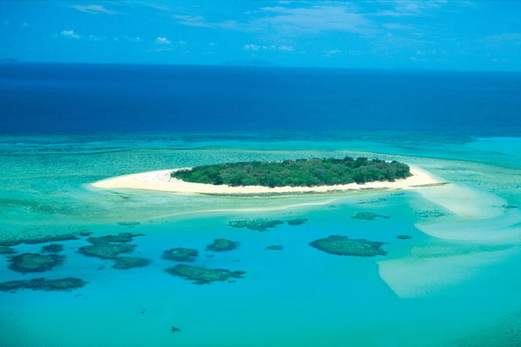
Коралловый тип берега. Коралловые рифы, скопление живых и отмерших кораллов

Slide 36
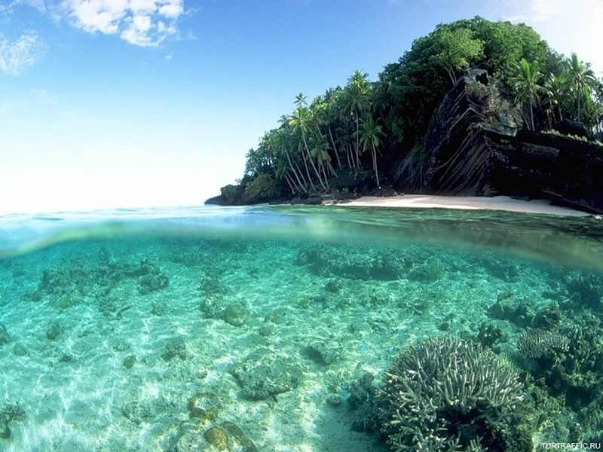
Коралловый тип берега

Slide 37
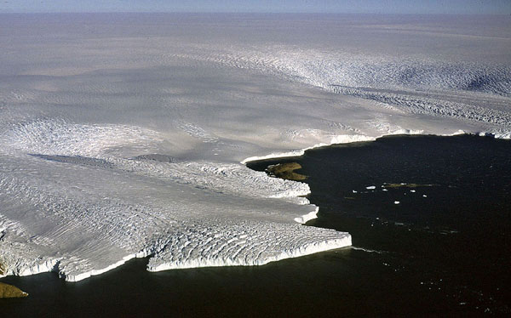
Ледяной берег Антарктиды. Шельфовые ледники

Slide 38
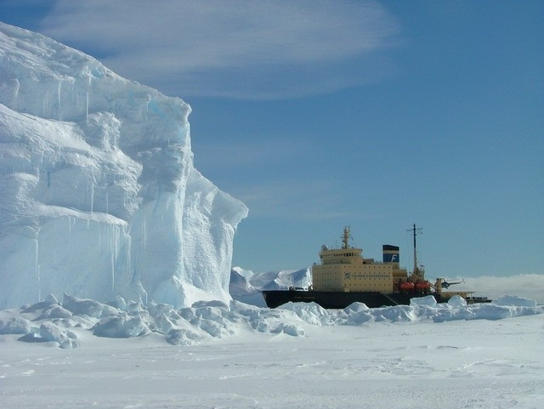
Круизный лайнер в плену у берегов Антарктиды

Slide 39
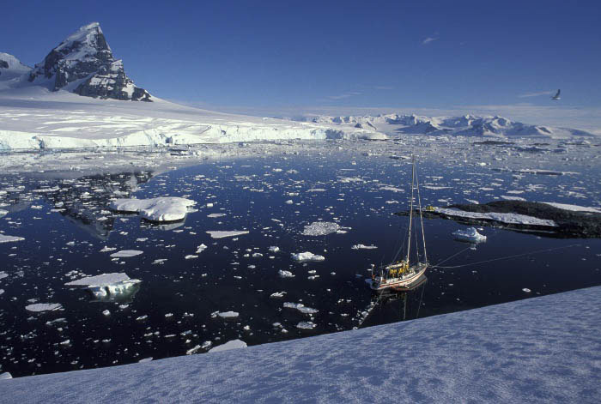
Ледяные берега Антарктиды

Slide 40
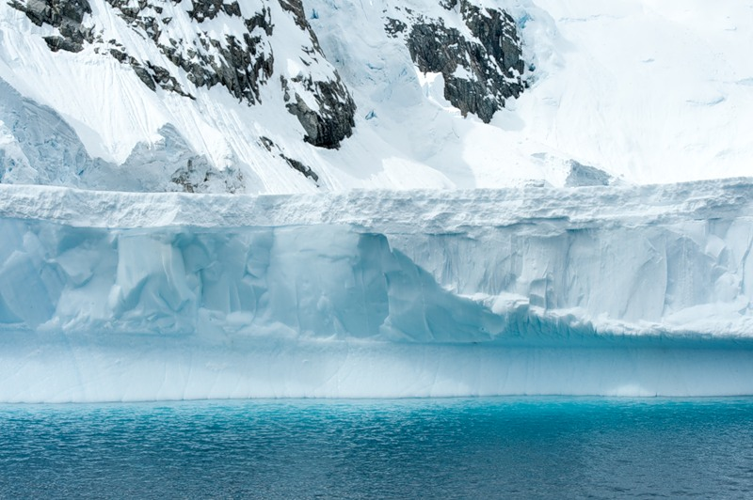
Ледяные берега Антарктиды

Slide 41
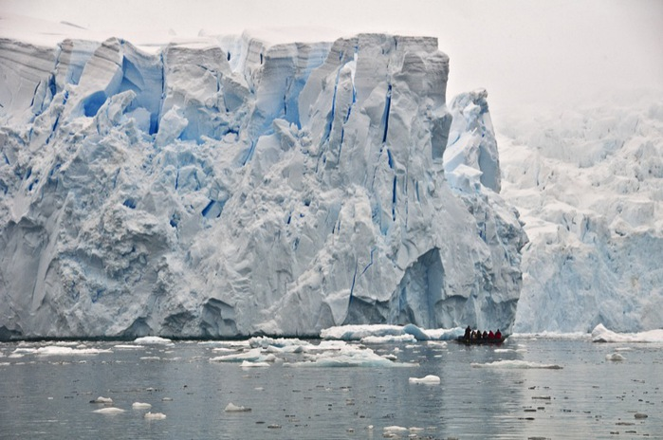
Ледяные берега Антарктиды

Slide 42
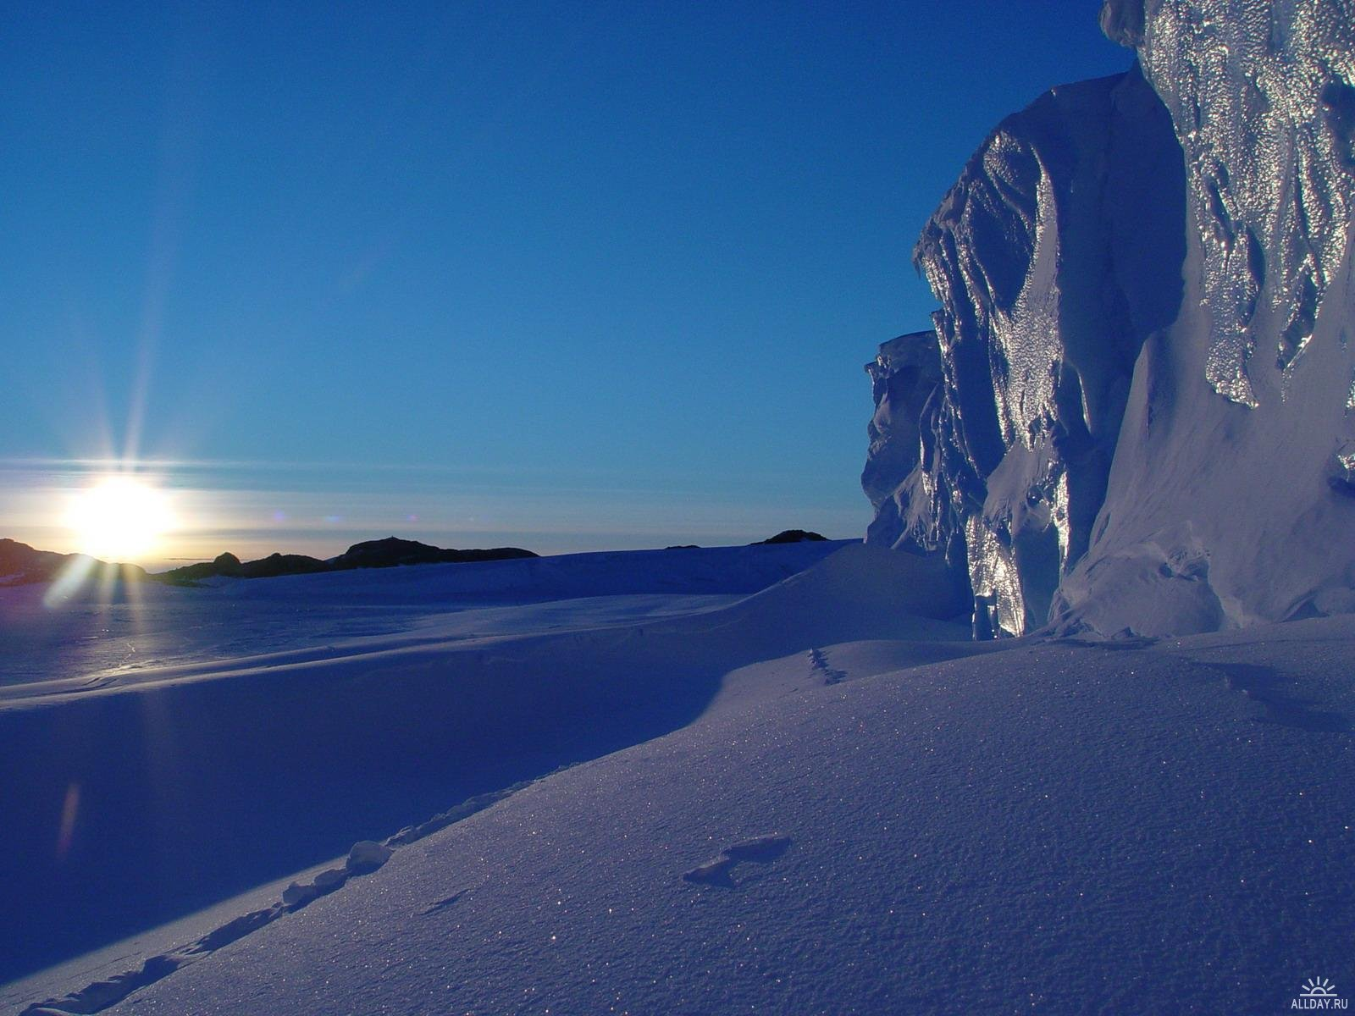
Ледяные берега Антарктиды

Slide 43
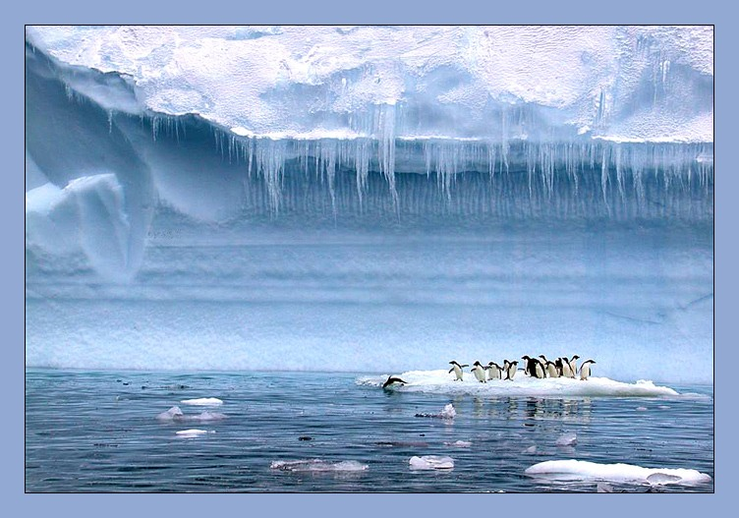
Ледяные берега Антарктиды

